Slide 1
求一个数是另一个数的几倍
R·二年级下册

Slide 2
新课导入
(1)一支圆珠笔3元，买4支圆珠笔多少元?
(2)买4支相同的圆珠笔12元，每支圆珠笔多少元？
3×4=12(元)
求几个几的和的问题用乘法
12÷4=3(元)
求相同加数或相同加数的个数的问题用除法
什么时候用乘法，什么时候用除法？

Slide 3


探索新知
2
妈妈养了4盆月季花，12盆多肉植物。多肉植物的盆数是月季花的几倍？
1.画一画，画出它们的数量关系；
2.小组讨论：能不能用我们学过的知识计算出倍数关系呢？
4盆
12盆
从题中你们发现了哪些数学信息？要解决的问题是什么？

Slide 4
以月季花的盆数为标准看成一份，看多肉植物的盆数里面包含几份月季花的盆数，包含了3份，所以是3倍。
月季花：
(4盆)
多肉植物：
(12盆)
求12盆是4盆的几倍，就是求12里面有几个4，用除法计算。
12÷4=3
你能根据我们画的图列出算式吗？为什么这样列算式？

Slide 5
2
妈妈养了4盆月季花，12盆多肉植物。多肉植物的盆数是月季花的几倍？
12÷4=3
“倍”表示两个数量之间的倍数关系，结果不带单位。

Slide 6

求甲数是乙数的几倍，就是求 .
。
甲数里面有几个乙数
一个数是另一个数的几倍=一个数÷另一个数

Slide 7
游戏规则
老师报数，如果你手中的号码是老师所报数的倍数，请到讲台前面来。请没有获得号码牌的同学做好小裁判，仔细听，认真看，看大家的判断是不是又快又准。

Slide 8
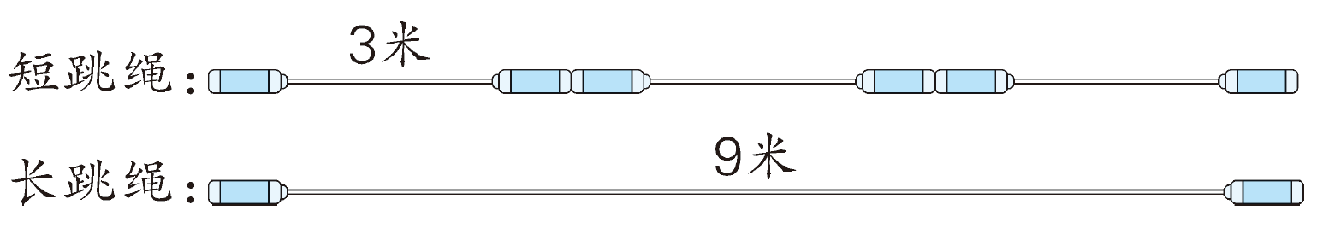
随堂练习
3
1.
长跳绳的长度是短跳绳的( )倍。
9÷3=3
[教材P26 做一做]

Slide 9
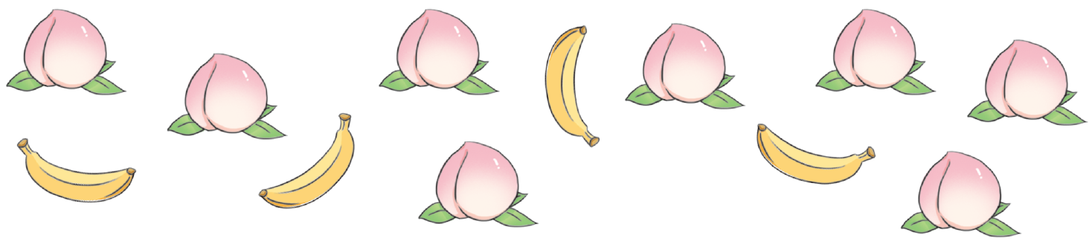
(1)
桃的个数是香蕉的( )倍。
8个
2.
桃：
香蕉：
4个
2
8÷4=2
(2)
苹果的个数是梨的( )倍。
3
9个
苹果：
梨：
3个
9÷3=3
[教材P27 练一练 第3题]

Slide 10
课堂小结
通过本节课的学习，你有什么收获？

Slide 11
巩固练习
见“状元成才路”系列丛书《创优作业100分》和《状元作业本》对应课时作业。

